Slide 1

Développeur d’application Python
Projet 2 - Utilisez les bases de Python pour l'analyse de marché
Books Online

Slide 2
Sommaire
Le contexte
La mission
La méthode de résolution
Le code
Le résultat
Les pistes d’améliorations
Books Online

Slide 3
Le contexte
Le scénario
Entreprise Books Online
Poste Analyste marketing chez Books Online
Mission Suivre le prix des produits des entreprises concurrentes
Books Online

Slide 4
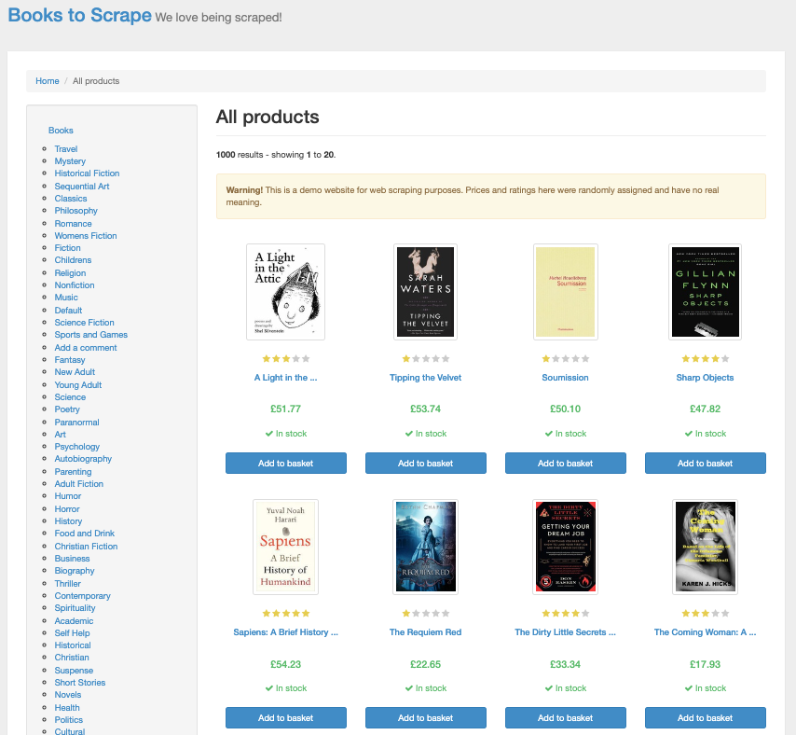
Le contexte
Le projet
Créer un système de surveillance des prix du site Books to Scrape
Version bêta
Exécutable à la demande
Enregistrement au format CSV
Repository GitHub
Books to scrap

Slide 5
La méthode de résolution
Web site
Category
Book
product_page_url
universal_ product_code (upc)
title
price_including_tax
price_excluding_tax
number_available
product_description
category
review_rating
image_url
Web site
→ scrap the categories
for category in categories
→ scrap the books on each page
for book in books
→ scrap book informations
Pseudo code
Organisation du site

Slide 6
La méthode de résolution
Organisation du code
Code modulable Organiser le code en micro-fonctions
Exécution rapide Limiter le nombre de requêtes
Gestion des erreurs Utiliser des blocs try | except
Web site
→ scrap the categories
for category in categories
→ scrap the books on each page
for book in books
→ scrap book informations

Slide 7
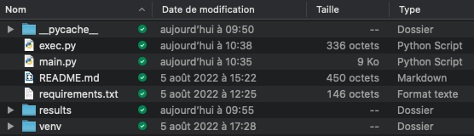
Le code
La structure de fichiers
Fichiers principaux file - main.py file - exec.py
Fichiers annexes file - README.md file - requirements.txt
Stockage des résultats dir - results
Environnement virtuel dir - venv

Slide 8
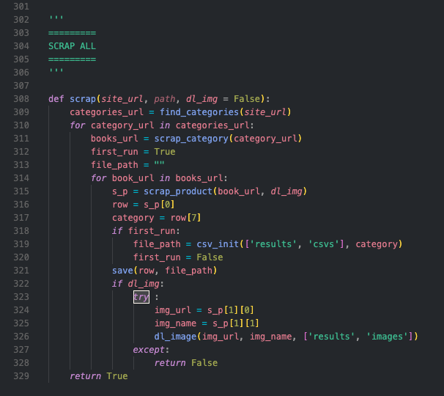
Le code
main.py
Code modulable Organiser le code en micro-fonctions
Exécution rapide Limiter le nombre de requêtes
Gestion des erreurs Utiliser des blocs try | except

Slide 9
Gestion du projet
Organisation du projet
Un grand nombre d’interlocuteurs & d’informations échangées
Communication nécessaire
Mise en place d’outils de gestion
Notes:
Un grand nombre d’échanges de données, D’informations Lors de réunions Avec différents interlocuteurs

Slide 10
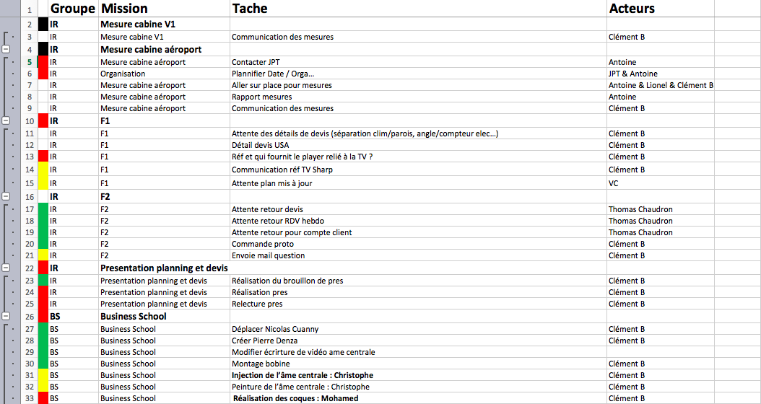
Gestion du projet
Organisation du projet - la To Do List
Un grand nombre de tâches à réaliser
Des échelles différentes
Des priorités à prendre en compte

Slide 11
Gestion du projet
Réalisation des tâches opérationnelles
Travail avec les différents acteurs
Réalisation des tâches (To Do List)
Aspect opérationnel du projet

Slide 12
Gestion du projet
Réalisation des tâches opérationnelles - Montage d’un prototype
Organisation amont
Réception
Montage
Gestion des aléas
Contrôle continu
Notes:
Avale = locaux, fournisseurs, orga de l’événement, de la vente ….

Slide 13
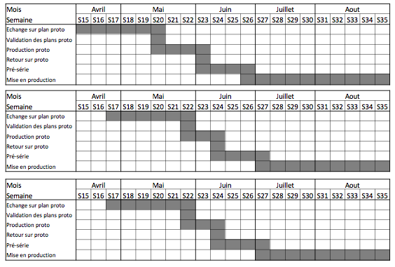
Gestion du projet
Gestion des plannings
Tâches quotidiennes
Avancement du projet
Adapter
Rattraper

Slide 14
Gestion du projet
Gestion des plannings - Réception d’un prototype
Demande d’ajustement
Modification des plannings
Réorganisation et communication

Slide 15
Gestion du projet
Prise de décisions
Choix des méthodes
Choix des stratégies
Prise de décision en cas d’aléas
Choix des fournisseurs

Slide 16
Gestion du projet
Prise de décisions - Choix du fournisseur pour la cabine
Utilisation des outils mis en place
Modification de la stratégie
Modification des plannings

Slide 17
Gestion du projet
Communication & Management
Interaction avec M. de Labarthe
Interaction avec les acteurs du projet
Interaction avec les fournisseurs

Slide 18
Gestion du projet
Communication & Management - Auto-élimination d’un fournisseur
Crainte de ne pas être retenu dans la consultation
Attente de garanties
Retissant dans la communication d’informations
Notes:
Demande d’une lettre d’intention

Slide 19

Conclusion
Mise en pratique de certains apprentissages théoriques
Expérience opérationnelle
Découverte du mode de fonctionnement d’une entreprise « jeune » et en pleine croissance

